Slide 1

Ein Simulator für wiederholte Spiele

Slide 2



X Commits
X Pakete
X Klassen und Schnittstellen
X Zeilen Quellcode

Slide 3
X Commits
X Pakete
X Klassen und Schnittstellen
X Zeilen Quellcode

Slide 4






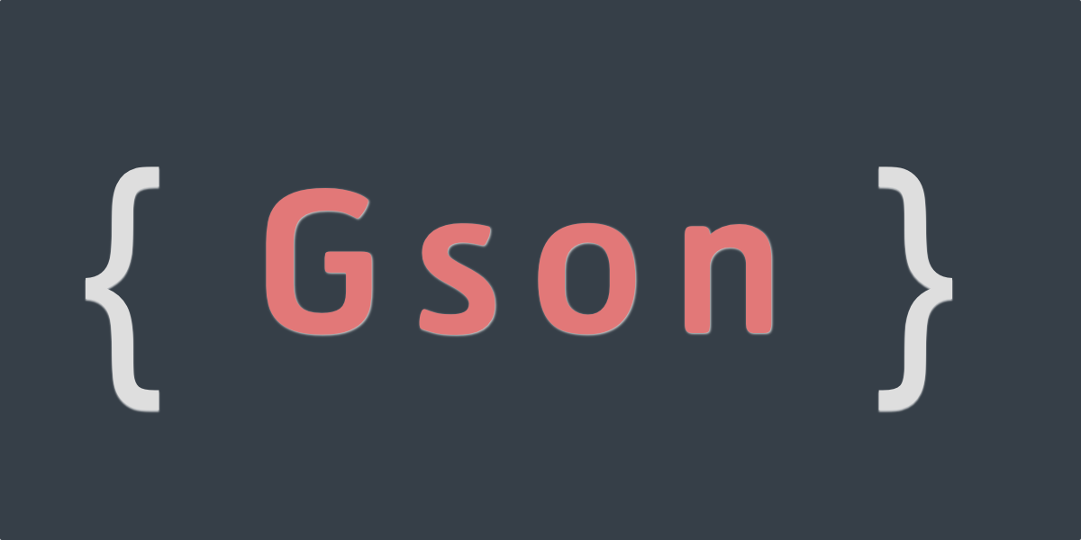
Werkzeuge

Slide 5
Demonstration

